Slide 1

Aula 2 - Modificadores de Acesso, enums, Collections e Data e Hora

Slide 2
Acordos
Solicitar que o instrutor repita algo que não entender
Perguntar ao instrutor qualquer dúvida que possa surgir
Deixar claro ao instrutor quando não conseguir acompanhar
Não se comparar com o colega ao lado

Slide 3
Modificadores de Acesso

Slide 4
Modificadores de Acesso
Padrões de visibilidade de acesso à classes, atributos e métodos.
public: pode ser acessada de qualquer lugar
private: não podem ser acessados ou usados por nenhuma outra classe
protected: acessível às classes do mesmo pacote ou através de herança
default: são acessíveis somente por classes do mesmo pacote

Slide 5

Modificadores de Acesso
 | private | default | protected | public
Mesma classe | sim | sim | sim | sim
Mesmo pacote | não | sim | sim | sim
Pacotes diferentes (sublcass) | não | não | sim | sim
Pacotes diferentes (sem subclass) | não | não | não | sim

Slide 6
Modificadores de Acesso
Padrões de visibilidade de acesso à classes, atributos e métodos.
final: aplicado na classe, não permite estende-la, nos métodos impede que o mesmo seja sobrescrito na subclasse, e nas variáveis indica que o valor não pode ser alterado depois de atribuído
abstract: uma classe abstrata não pode ser instanciada, ou seja, não pode ser chamada pelos seus construtores
static: criação de uma variável que poderá ser acessada por todas as instâncias de objetos desta classe como uma variável comum

Slide 7
show me the code

Slide 8
Exercício #0
Crie um novo projeto Java chamado "exercicios-aula2"
Adicione o projeto na pasta aula-02 da pasta reset-01, que possui link com o repositório do github

Slide 9
Exercício #1.1
não há a necessidade de implementar o corpo dos métodos
Crie um pacote exercicio1 dentro do projeto exercicios-aula2.
Crie uma classe Aluno que possua um método obterNota acessível por todas as classes do mesmo pacote
Adicione um método montarCola que seja acessível somente pela classe Aluno
Crie uma classe Turma com os métodos obterNome e obterQuantidadeDeAlunos que devem ser acessíveis por qualquer outra classe
Crie uma classe App para instanciar as classes e validar os acessos;

Slide 10
Exercício #1.2
não há a necessidade de implementar o corpo dos métodos
Crie o atributo nome na classe Aluno, que não possa ser alterado após a sua atribuição

Slide 11
Enumerações
a.k.a enumerations / enum

Slide 12
Enum - Conceito
São tipos de campos que consistem em um conjunto fixo de constantes (static final), representados como uma lista de valores pré-definidos.
No Java, definimos uma enumeração usando a palavra chave enum.

Slide 13
Enum - Características
As instâncias são criadas e nomeadas junto com a declaração da classe
Não é permitido criar novas instâncias com a palavra chave new
O construtor é private
Os nomes declarados recebem todas as letras em MAIÚSCULAS
As instâncias devem obrigatoriamente ter apenas um nome;
A declaração da classe pode incluir variáveis de instância, construtor, métodos de instância, de classe, etc.

Slide 14
show me the code

Slide 15
Exercício #2
Crie um novo projeto chamado exercicio2-aula2 dentro da pasta aula-02.
Crie um pacote exercicio2 na pasta src do projeto
Implemente um programa que permita criar um catalogo de livros para uma biblioteca. Cada livro deve possuir título, autor, categoria (Suspense, Romance, Fantasia e Terror) e um status (Disponível, Em Uso e Emprestado)
Instancie ao menos 1 livro de cada categoria.
Ao final do programa imprima o catalogo da biblioteca conforme o modelo: "Categoria - Título (Autor): Status" Ex: "Fantasia - O Senhor dos Anéis (J.R.R Tolkien): Emprestado"

Slide 16
Coleções

Slide 17
Coleções - Conceito
Conjunto de classes e interfaces para representar e tratar grupos de dados como uma única unidade.
As Coleções são usadas para armazenar, recuperar, manipular e comunicar dados agregados

Slide 18
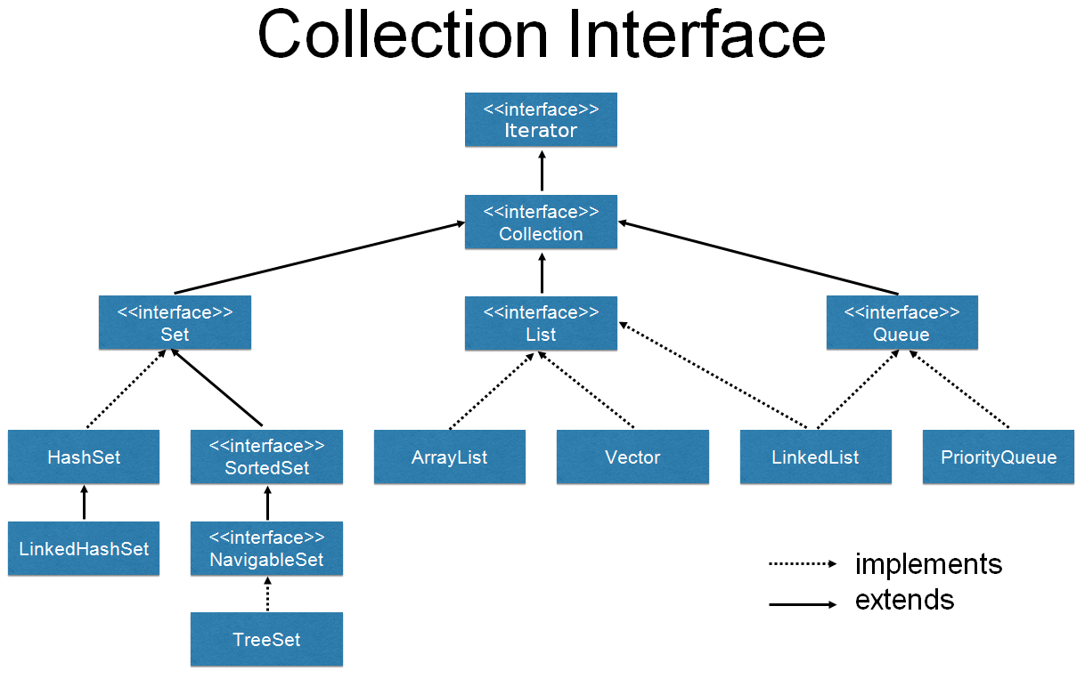

Slide 19
Interfaces e Implementações
Interfaces | Tabela Hash | Array Redimensionável | Árvore | Lista Ligada | Tabela Hash + Lista Ligada
Set | HashSet |  | TreeSet |  | LinkedHashSet
List |  | ArrayList |  | LinkedList
Queue
Map | HashMap |  | TreeMap |  | LinkedHashMap

Slide 20
ArrayList
Armazena elementos do mesmo tipo. A busca é rápida, mas inserções e exclusões não são. Esta implementação é preferível quando se deseja acesso mais rápido aos elementos
List<Aluno> alunos = new ArrayList<>();
alunos.add(new Aluno("Alexandre"));
alunos.add(new Aluno("Andre"));
alunos.add(new Aluno("Augusto"));

Slide 21
HashMap
Permite a criação de pares chave x valor. Permite chaves e valores null. Não existe garantia de ordenação. Escolha esta implementação se a ordenação não for importante e desejar uma estrutura onde seja necessário um identificador
Map<String, Livro> catalogoLivros = new HashMap<>();
catalogoLivros.put("85-359-0277-5", new Livro("O Senhor dos Anéis"));
catalogoLivros.put("56-139-2341-3", new Livro("The Hobbit"));
catalogoLivros.put("61-191-4446-8", new Livro("Contos Inacabados"));

Slide 22
Iterar nos itens de uma coleção
for: Permite navegar pelos itens de uma coleção, através do índice
foreach: Variação do for para iterar sem considerar o índice

Slide 23
show me the code

Slide 24
Exercício #3
Crie um novo projeto chamado exercicio3-aula2 dentro da pasta aula-02.
Crie um pacote exercicio3 na pasta src do projeto
Crie um programa que servirá como uma lista de compras
Cada item deve possuir: nome, segmento (alimentação, limpeza, higiene), valor e quantidade
Deve ser possível incluir diversos itens na lista e compras
Ao final, a lista deve ser impressa no formato: [Segmento] - Nome (quantidade) - Valor Unitário | Valor Total Ex: [Higiene] - Sabonete (2) - 2,25 | 4,50

Slide 25
Data e Hora

Slide 26
Principais classes da API
LocalDate: representa uma data
LocalTime: representa apenas um horário, sem data específica
LocalDateTime: representa uma data e hora específicas
Period: para calcularmos a duração entre dois LocalDate
Duration: para medir uma quantidade de tempo

Slide 27
show me the code

Slide 28
Exercício #4
Crie um novo projeto chamado exercicio4-aula2 dentro da pasta aula-02.
Crie um pacote exercicio4 na pasta src do projeto
Crie um programa que permita agendar eventos
Cada evento deve possuir: descrição, local (texto) e a data/hora
Deve ser possível adicionar vários eventos na agenda
Ao final deve ser impressa a agenda seguindo o formato: dd/MM/yyyy HH:mm - Descrição (local) - Faltam D Dias. Ex: 14/03/2020 08:30 - CWI Reset (Sede CWI Software) - Faltam 13 dias

